Slide 1
基于VISIO的数据流图

Slide 2
数据流程图
数据流程图既是对原系统进行分析和抽象的工具，也是用以描述新系统逻辑模型的主要工具 。
特点：
  具有抽象性
  具有概括性

Slide 3
数据流程图采用4种符号：
  （1）外部实体
  （2）处理功能
  （3）数据存储
  （4）数据流

Slide 4

数据流程图
外部实体、处理功能、数据存储及数据流符号

Slide 5
利用Visio绘制数据流程图
1．制作业务流程图图元
绘制数据流程图首先需要制作图元，数据流程图的图元有4种类型，它们分别是外部项、处理功能、数据流和数据存储。

Slide 6
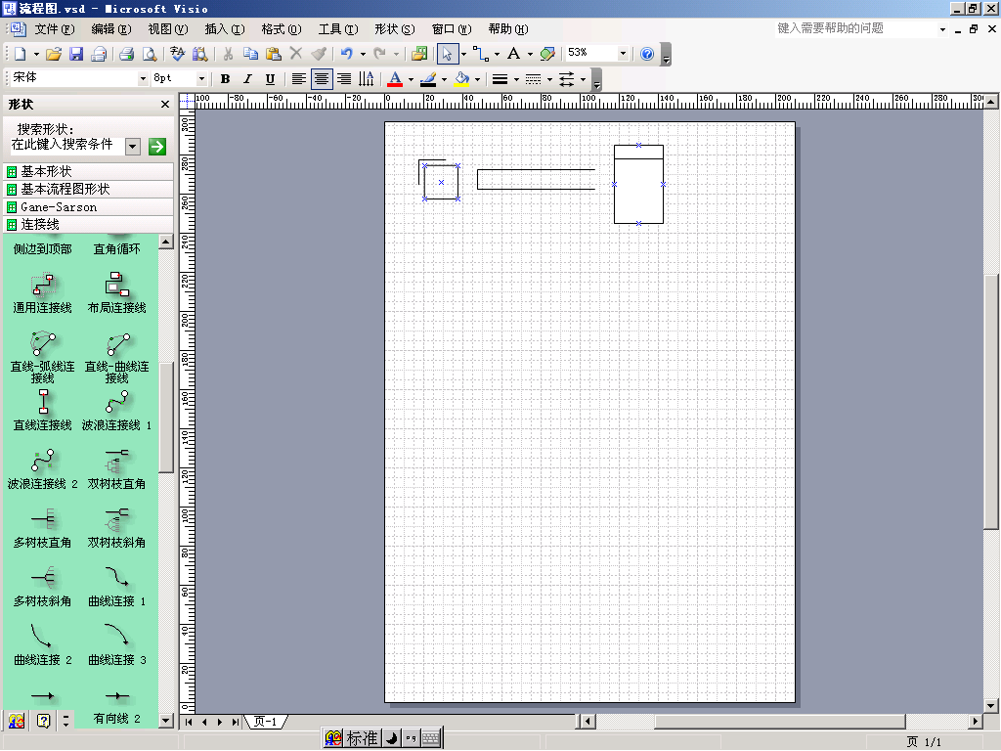
图元的制作

Slide 7
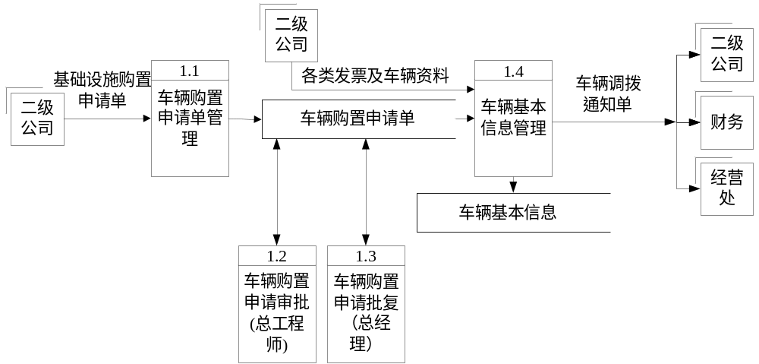
车辆购置管理数据流程图

